Slide 1
最終課題発表 -身体開発-
制作者
齋藤 友博

Slide 2
研修スケジュール
4月
Java, HTML・CSS, JavaからDBの接続 ,
サーブレット/JSP, JavaScript/jQuery,
Spring
5月
Spring, Velocity, MyBatis, Spring MVC,
Spring Security

Slide 3
アプリの説明
今回作ったアプリは・・・
スポーツをしている人の体づくりを助けてくれるアプリです。
何ができるの？・・・
エネルギー(カロリー)と、体作りに重要な3つの栄養素(炭水化物・脂質・たんぱく質)の摂取量の管理ができます。
作った目的は？・・・
フルマラソンを完走するにあたって、日々の栄養管理をできるアプリがあれば便利だと思ったので、このアプリを作成しました。

Slide 4
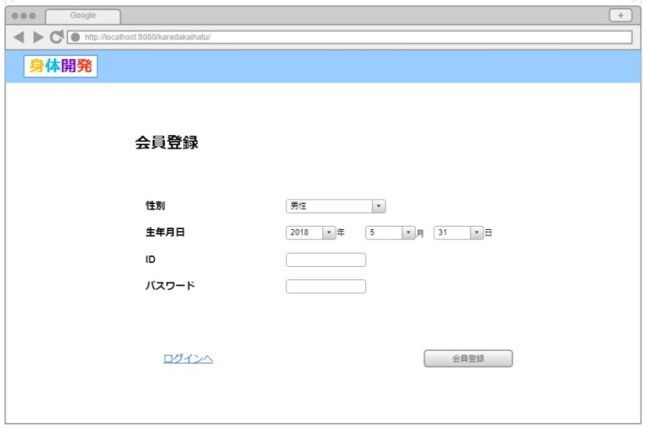
各機能の説明
会員の登録
性別, 生年月日, ID パスワードを会員情報として
登録する。

Slide 5
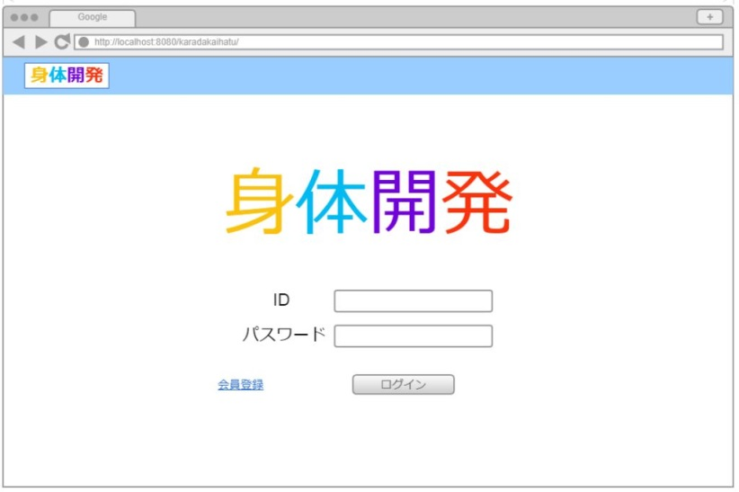
各機能の説明
ログイン
IDとパスワードを入力してログインする。

Slide 6
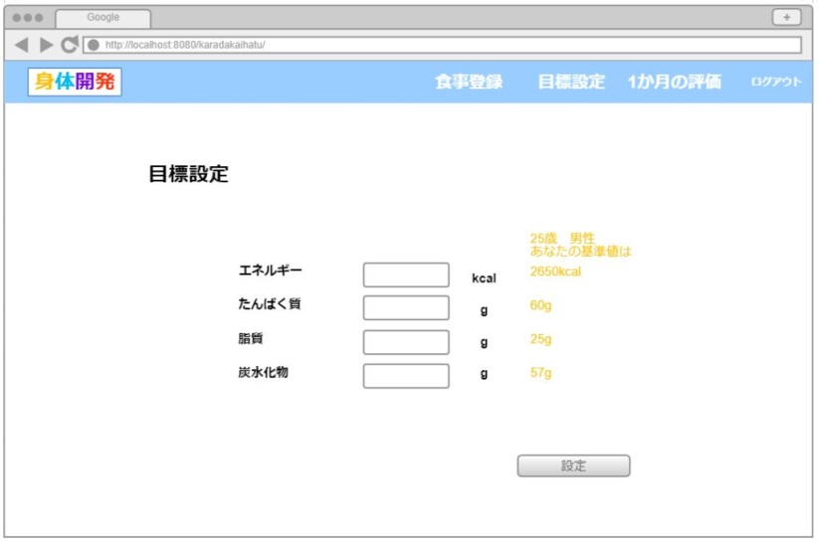
各機能の説明
目標栄養の設定
エネルギー, たんぱく質, 脂質, 炭水化物の目標摂取量を設定する。

Slide 7
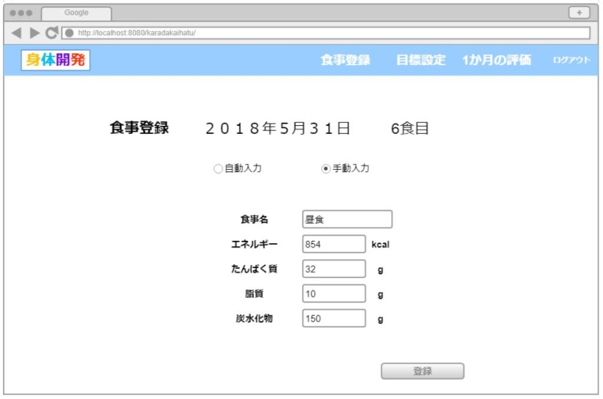
各機能の説明
食事の登録(手動入力)
1食分の食事名, エネルギー, たんぱく質, 脂質, 炭水化物を登録する。

Slide 8
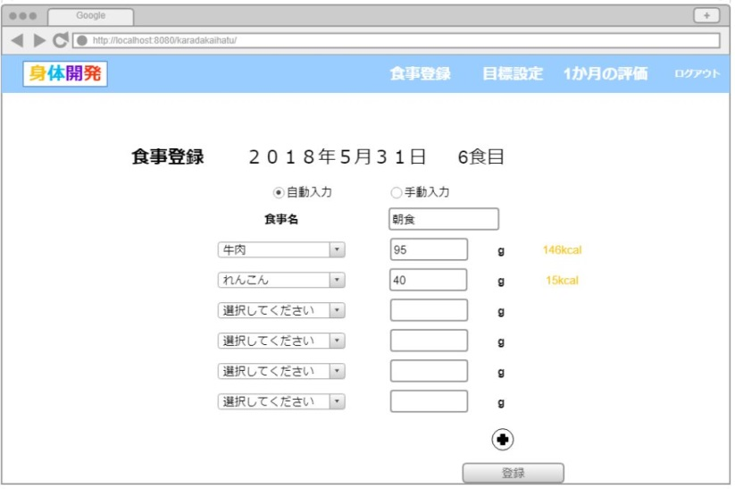
各機能の説明
食事の登録(自動入力)
1食分の食事名, 食材名, 摂取量を登録する。

Slide 9
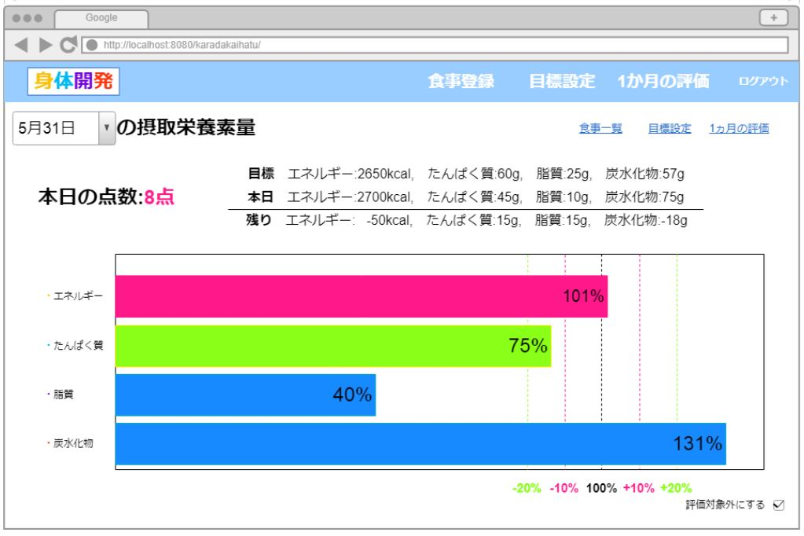
各機能の説明
1日の栄養確認
1日分の摂取した栄養が表示される。
各栄養素の目標栄養素量をそれぞれ100%とする。それに対して摂取栄養素量が、+-10%以内ならば◎で2点、+-20%以内ならば○で1点得点される。+-20%を超えれば×で0点となる。ただし、エネルギーのみ×2点で、+-10%以内ならば◎で4点、+-20%以内ならば○で2点得点される。
それらを足し合わせたものが、1日の評価となり、(エネルギー4点+たんぱく質2点+脂質2点+炭水化物2点)=10点満点評価となる。

Slide 10
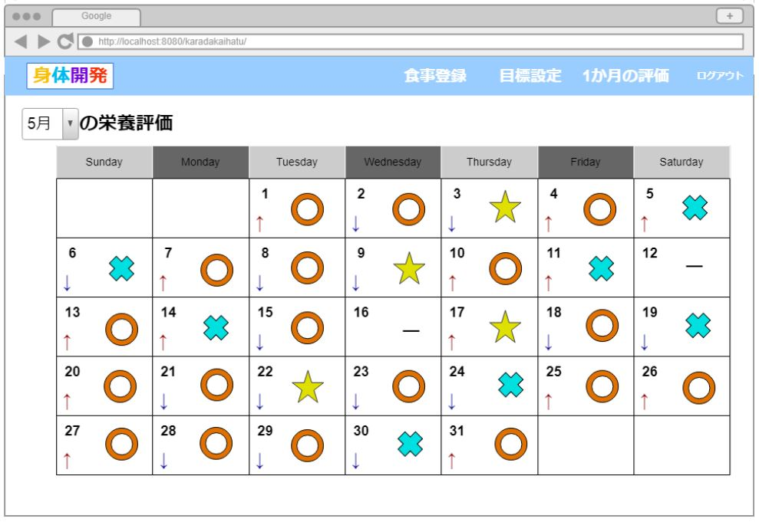
各機能の説明
1ヵ月の評価確認
1ヵ月分の栄養評価が表示される。

Slide 11
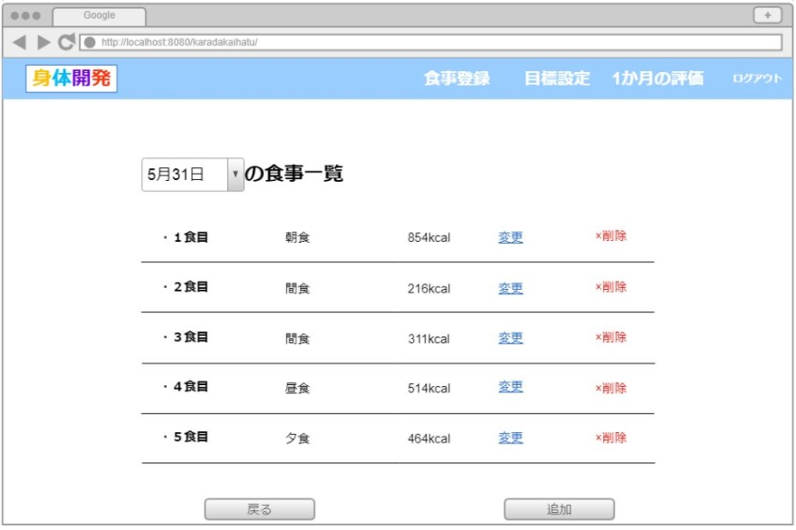
各機能の説明
食事一覧の確認
1日分の食事が一覧で表示される。

Slide 12
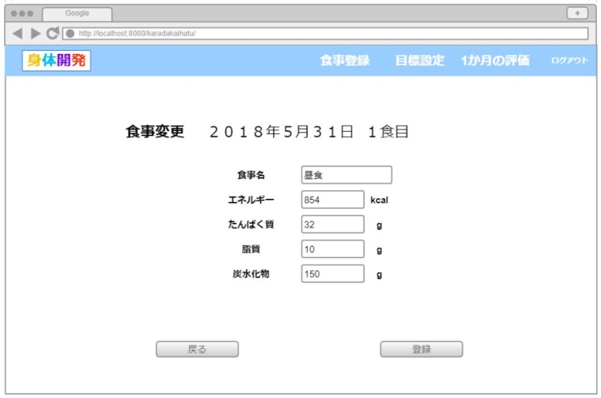
各機能の説明
食事の変更(手動入力)
食事一覧の変更ボタンを押すと、食事の変更ができる。

Slide 13
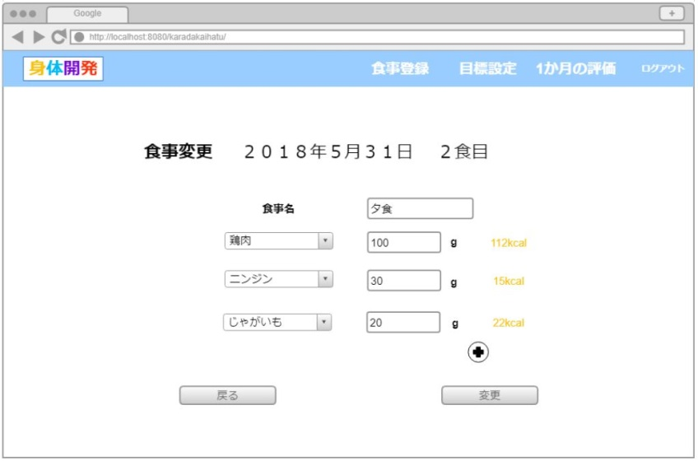
各機能の説明
食事の変更(自動入力)
食事一覧の変更ボタンを押すと、食事の変更ができる。

Slide 14
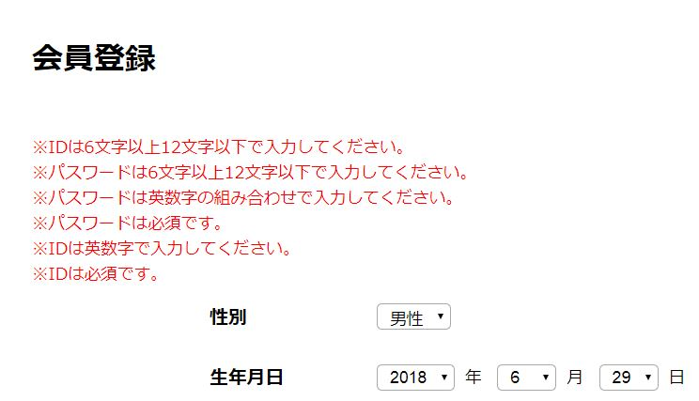
画面詳細
バリデーションの実装
会員登録では各入力項目のバリデーションを行っています。
“yyyy/MM/dd”

Slide 15
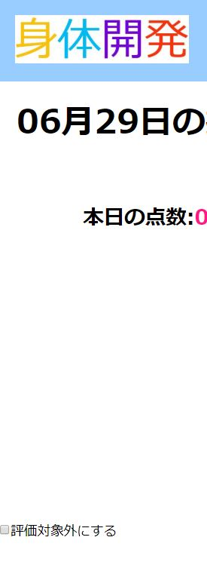
画面詳細
Ajaxの実装
1日の栄養画面にはAjaxを使用しています。
チェックボックスにチェックが入った場合にはその日の食事は評価の対象外になります。

Slide 16
実践
実際にアプリを動かしてみます。
URL
http://localhost:8080/PhysicalDevelopment/

Slide 17
使用ツール
エディタ
Eclipse, Atom
DB
PostgreSQL
バージョン管理システム
Git, GitHub
ワイヤーフレーム作成ツール
Cacoo

Slide 18
苦労した点
HTML/CSS
JavaScript
バリデーション
Ajax

Slide 19
感想
検索力の向上
報・連・相が課題
研修で学んだことを生かしていきたい

